Slide 1




Chủ đề : THẾ GIỚI THỰC VẬT
Hoạt động : Khám phá khoa học
Đề tài: Bé thích hoa nào

Slide 2


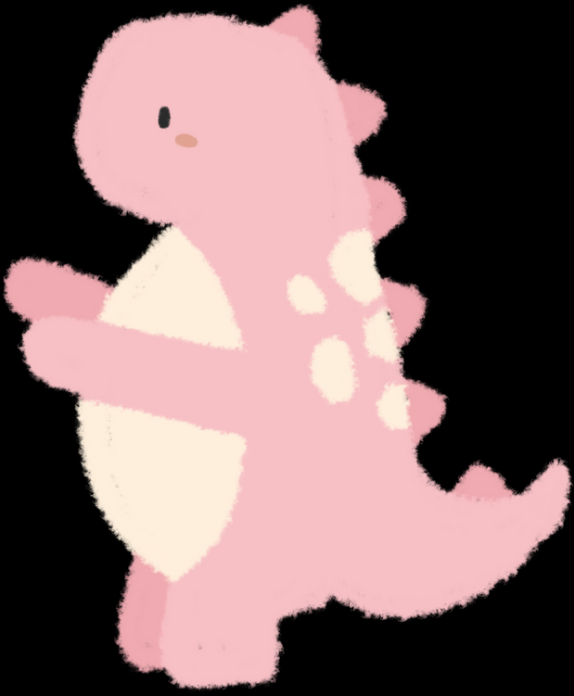


Hoạt động 1 : Bé tham quan vườn hoa .
Cho trẻ quan sát và nêu cảm nhận của bé về những bức tranh mà bé vừa được quan sát .
Đàm thoại và khuyến khích trẻ gọi tên các loài hoa

Slide 3
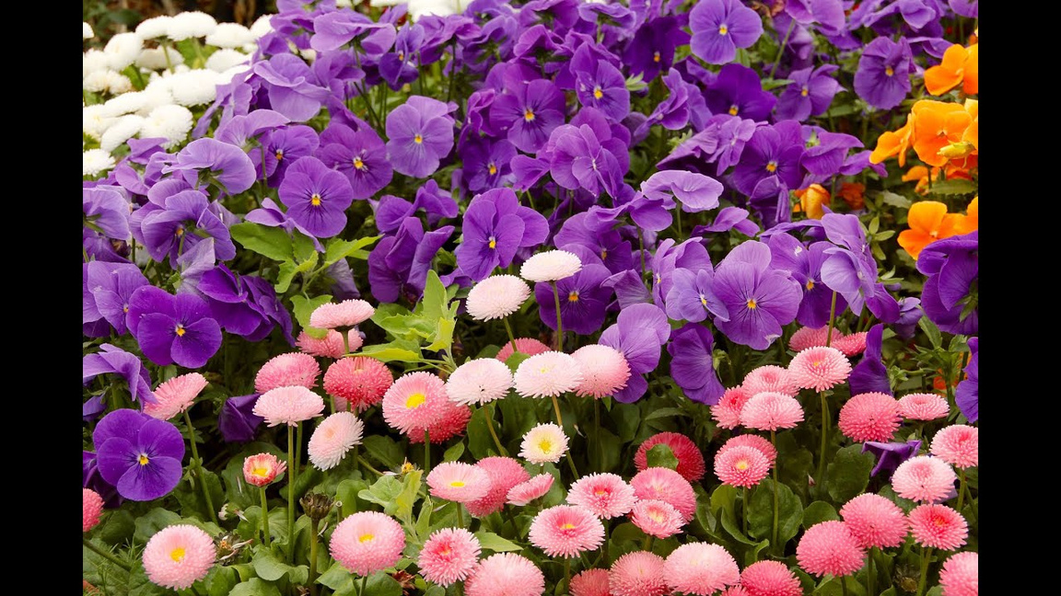
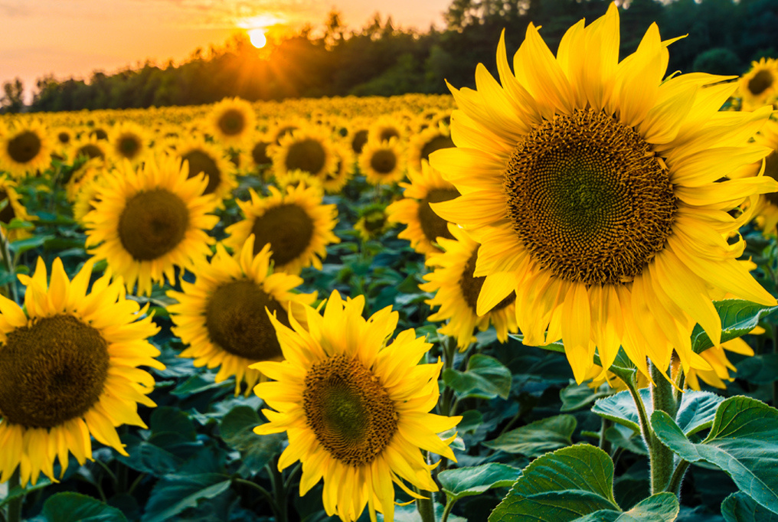
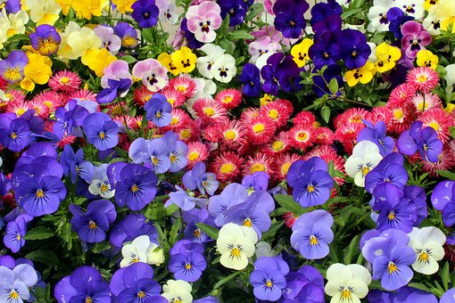
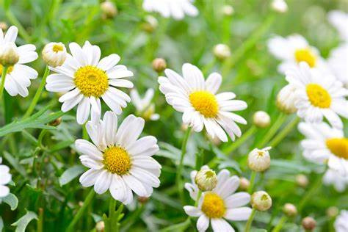
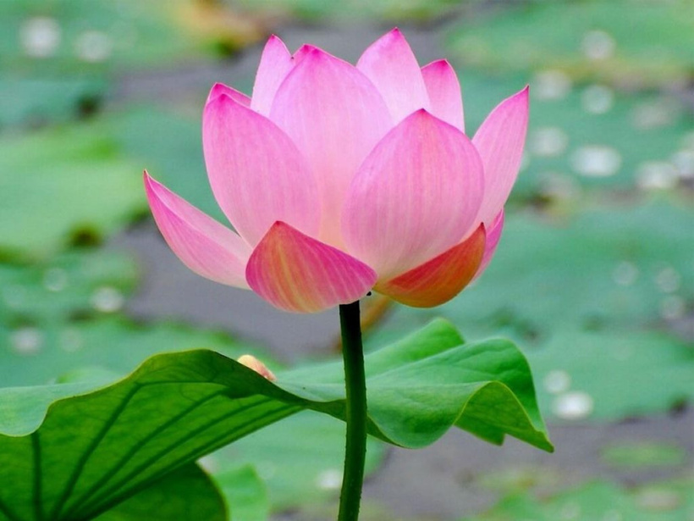
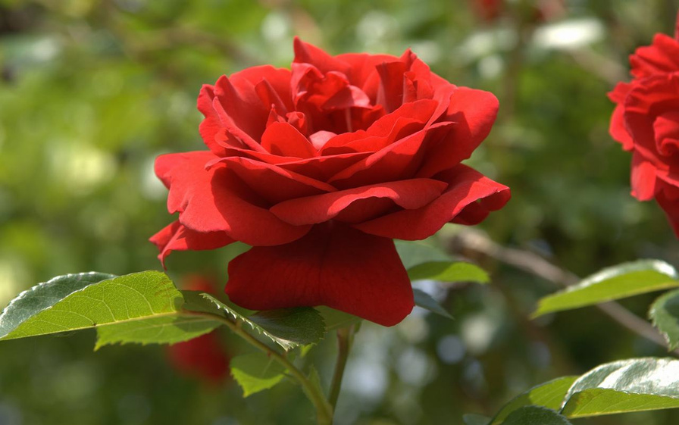

Slide 4

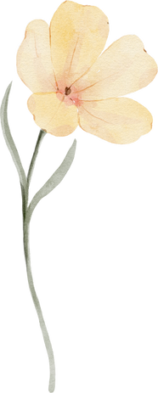




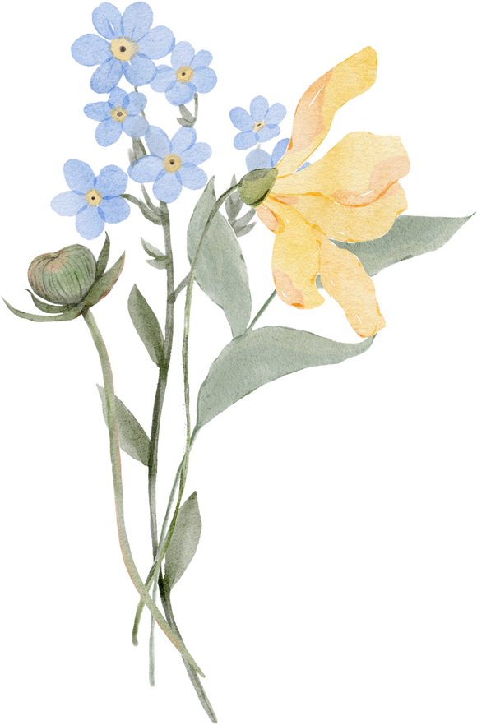


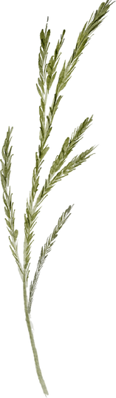

Hoạt động 2 : Quan sát và nhận xét về hình dạng cánh hoa.
Phân biệt sự khác nhau về hình dạng, màu sắc giữa các loài hoa.

Slide 5

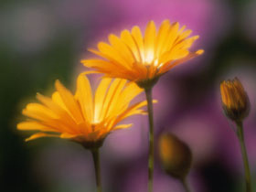
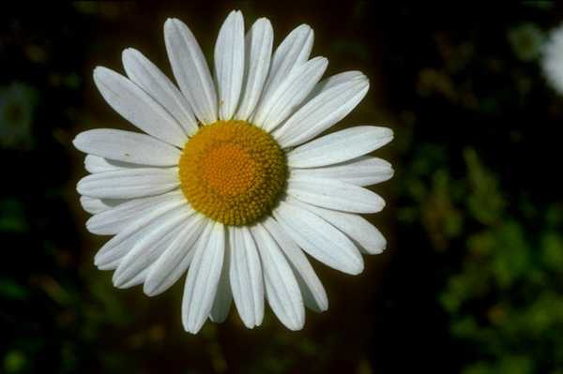
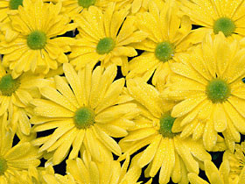

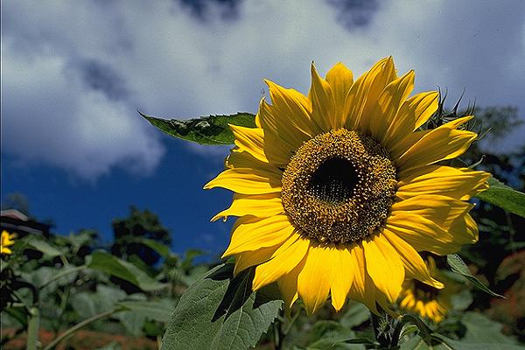
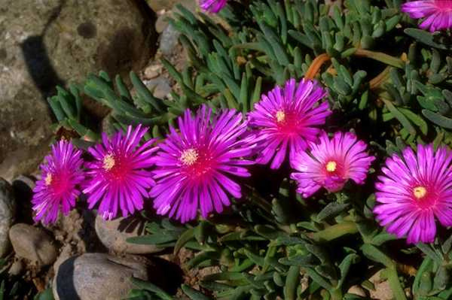
Hãy kể tên những bông hoa có cánh dạng dài

Slide 6
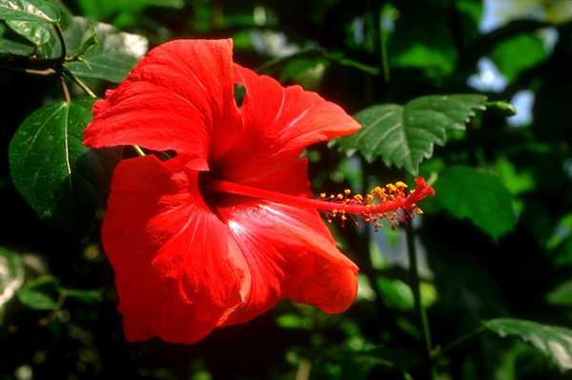
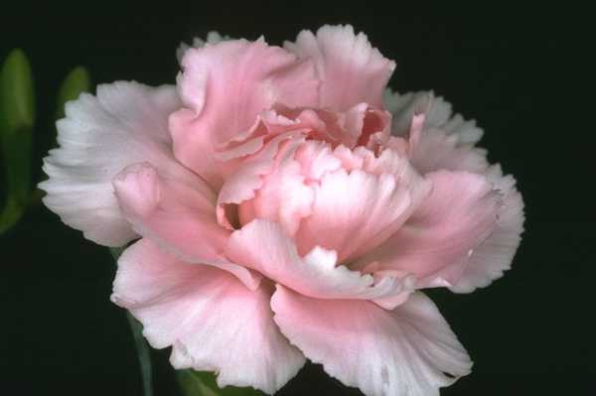
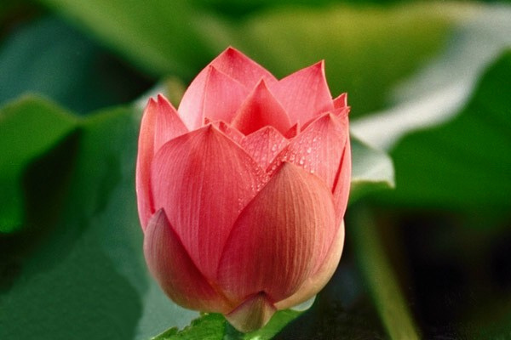
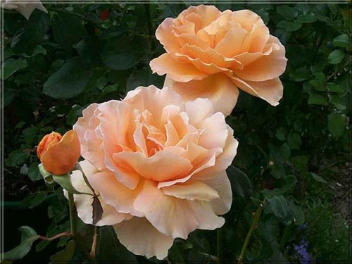
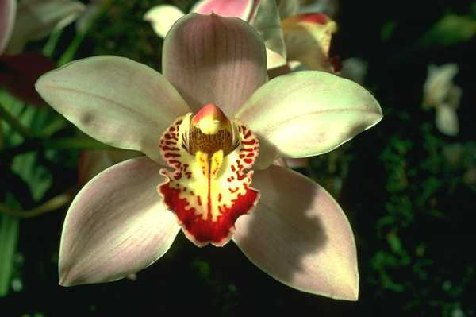
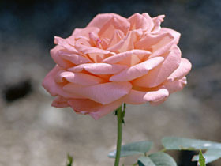
Trẻ kể các loại hoa có cánh hoa to

Slide 7


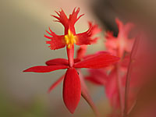

Những bông hoa có màu đỏ

Slide 8
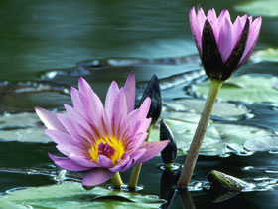




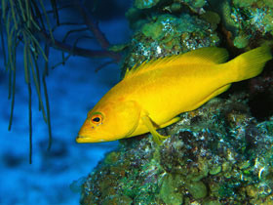


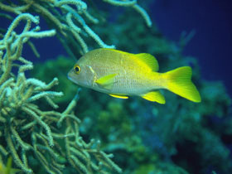


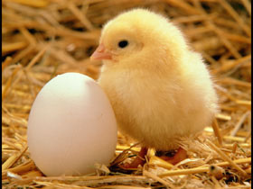

Trẻ biết chơi trò chơi: “Đi tìm bông hoa hồng”
 | 5 | 6 | 7 | 8
 | 4 |  |  | 9
 | 3 | 2
 |  | 1

Slide 9
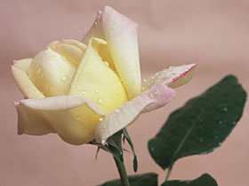


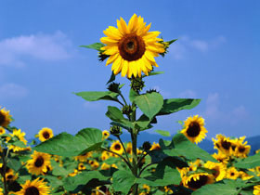
Những bông hoa có màu vàng

Slide 10


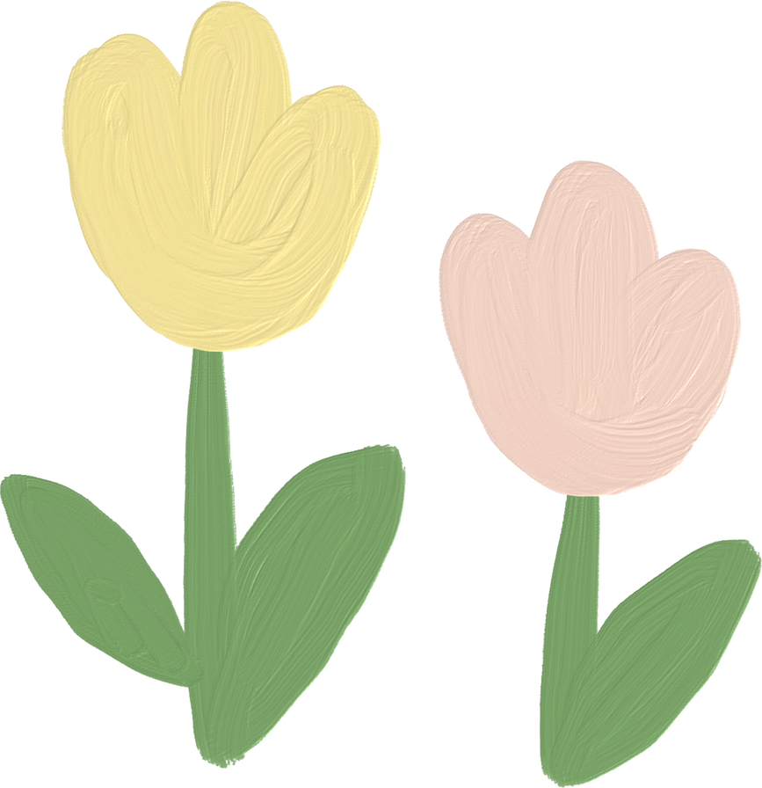


Hoạt động 3: Trò chơi luyện tập
Trò chơi: Bé Khéo tay
Bé dùng giấy màu để xé dán nhiều bông hoa đẹp
Cô giaó dục trẻ biêt cách chăm sóc hoa và
bảo vệ hoa

Slide 11

